Slide 1
NAPOMENA Kada šaljete seminarske radove, treba da ih pošaljete i u Word i u PowerPoint formatu. Radove poslati do 5.12.
Sve informacije vezane za teme i za izradu, imate na sajtu škole, na istom mestu gde objavljujem i nastavne jedinice (Rrekreacija12102020seminarski)

Slide 2
Motoričke sposobnosti

Slide 3
Obavljanje fizičke aktivnosti radi ostvarivanja čovekovih najrazličitijih potreba predstavlja motoričko funkcionisanje
Svaka fizička aktivnost vezana je za dva vida motoričkog funkcionisanja: 1) motoričke sposobnosti i 2) motoričke navike (motoričke veštine), a one zajedno čine tzv. jedinstvo motorike
Većina motoričkih sposobnosti i navika razvija se i stiče isključivo u period detinjstva, a one se naročito mogu razvijati i na njih se može povoljno uticati u predškolskom uzrastu, tj. od četvrte do sedme godine detetovog života, odnosno mlađem školskom uzrastu od sedam do jedanaest godina
Dokazano je da se najintenzivnije promene pre svega u motoričkim sposobnostima odigravaju u mlađem školskom uzrastu (od sedam do 10 godina) i da je to posebno osetljiv period razvoja svih kvaliteta kojima se objašnjavaju vrhunski rezultati u nekim sportovima
Ovaj period predstavlja najpovoljnije razdoblje života u kome se najintenzivnije mogu razvijati i usavršavati motoričke sposobnosti i usvajati kretne navike

Slide 4
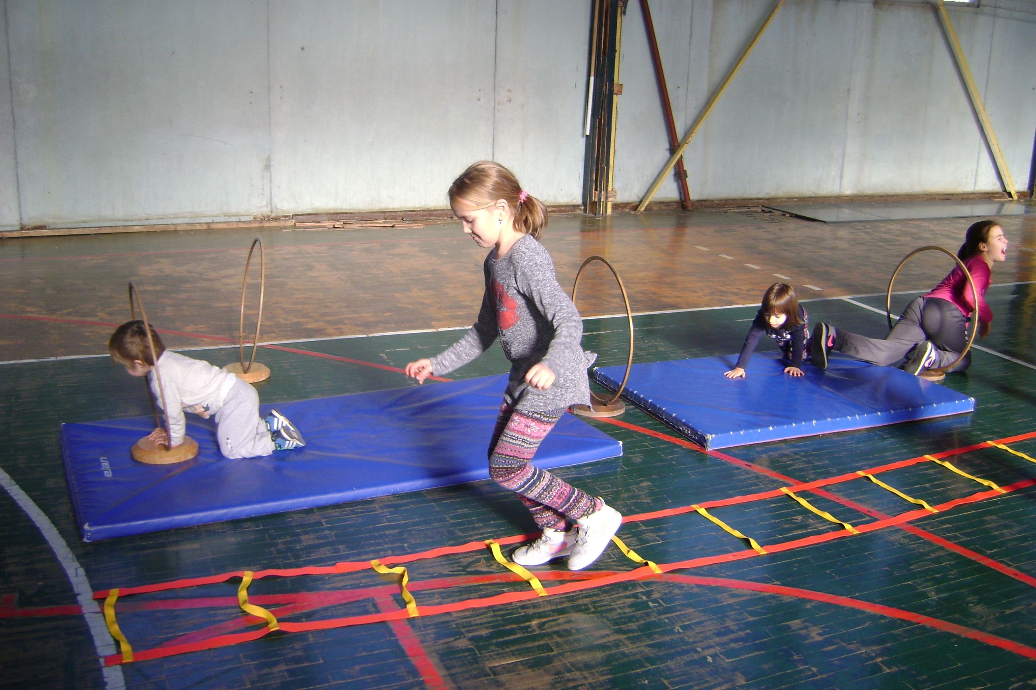
Utvrđeno je da se:
period do sedam godina smatra najaktivnijim periodom u razvoju ravnoteže;
u periodu od osme-devete godine ostvaruju najintenzivniji uticaji na razvoj brzine pokreta;
period od sedme do 12. godine smatra najpovoljnijim periodom razvoja i savladavanja veoma složenih struktura kretanja;
u vremenu od devete do 10. godine oseća prirast mišićne sile i značajne diferencijacije njene topografije;
period od osme do 10. godine smatra povoljnim za razvoj statičke izdržljivosti
poriod od sedme do 14. godine smatra najpovoljnijim dobom za prirodno regulisanje relativnih pokazatelja mišićne sile i visinsko-težinskog odnosa kao važnog faktora koji uslovljava visoki sportski rezultat

Slide 5
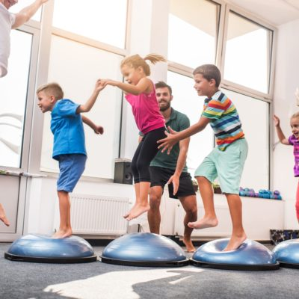
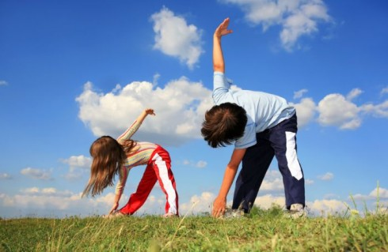
Motoričko funkcionisanje dece je generalnog tipa, što znači da u tom uzrastu još nema izdiferenciranih motoričkih sposobnosti (deca reaguju celim telom i celokupnom motorikom)
Takođe, bitna odlika predškolskog, pa i mlađeg školskog doba jeste naglašena i upadljiva integralnost razvoja, pri čemu su domeni dečjeg razvoja (fizički, motorički, kognitivni i dr.) tesno povezani
Rana i raznovrsna kretna iskustva, poučavanje, adekvatan prostor i pozitivan odnos roditelja, vaspitača i dr., omogućavaju optimalan motorički razvoj dece

Slide 6
Generalno gledano, može se reći da se motoričke sposobnosti, odnosno bolje rečeno, opšta motorika, postojano poboljšavaju tokom predškolskog i mlađeg školskog perioda, ali ne uvek na linearan način
Tokom rasta i razvoja deteta dolazi do većih i manjih promena u celokupnom organizmu deteta
Te promene nisu linearne, nego više diskontinuiranog karaktera i nisu iste za svu decu ni u istom uzrastu i polu
To se odnosi kako na biološki rast i razvoj, tako i na razvoj telesnih organa, a pre svega na razvoj centralnog nervnog sistema, koji bitno utiče i na razvoj celokupne dečje motorike
Pošto je razvoj individualnog karaktera, sigurno je da u tom razvoju postoje veće ili manje razlike i u motoričkim sposobnostima dece u odnosu ne samo na uzrast, nego i pol
Uočeni kvantitet, kvalitet i tendencije tih različitosti karakterišu odgovarajući uzrast i pol dece

Slide 7
U dosadašnjoj istraživačkoj praksi najviše je korišćen model Zaciorskog (1975)
Pomenuti autor je izdvojio sedam esencijalnih fizičkih svojstava sportiste
Snaga
Gipkost
Brzina
Preciznost
Izdržljivost
Ravnoteža
Koordinacija

Slide 8
Zadatak:
Navesti osnovne motoričke sposobnosti
Koji period se smatra povoljnim za razvoj motoričkih sposobnosti?
U kom periodu najviše može da se utiče na razvoj ravnoteže, a u kom na savladavanje veoma složenih struktura kretanja?

